Slide 1
当前默认方案：照度门 + 加权融合
01
暗场仅用 RGB；亮场融合 RGB 与骨架，再统一判定动作
当前代码 · 默认参数
仅用 RGB 结果
是·暗场
长边 ≤720
记录原图亮度
低照度增强
原图亮度
L < 75？
取最高分结果
具名动作 ≥0.65
否则输出「其他」
视频输入
RGB 动作识别
VideoMamba
骨架动作识别
RTMO-s + ST-GCN
否·亮场
加权融合
0.7 RGB + 0.3 骨架
共同输入：最近 1 秒采样为 32 帧；识别使用增强后、超分前画面。
L 是增强前原图的窗口平均像素亮度（0–255），不是 lux；骨架无人时按 soft 策略投「其他」票。
Notes:
当前默认方案：照度门 + 加权融合
按当前 v2 代码绘制。先保存缩放后、增强前帧的平均亮度；RGB 使用增强帧。L<75 时仅 RGB；否则融合，alpha=0.7。骨架无人时 soft，不是硬否决。骨架加载失败时退回 RGB。流程省略出流、去噪、片段保存等不影响分类决策的步骤。
编辑说明：文字/流程框/连线均为原生对象；统计图可右键编辑数据。现场照片保留为图片，检测框与标注可单独调整。

Slide 2
三部曲方案：照度门 → 取高分 → 先验判断
02
与默认方案共用照度门；亮场改用分支竞争，并对指定动作追加必要条件
可选模式 · max_prior
原图亮度
L < 75？
视频输入 → 记录原图亮度 → 增强
最近 1 秒采样为 32 帧
仅用 RGB 结果
是·暗场
否·亮场
需要先验
判断？
RGB 与骨架分别识别
骨架最多 6 人
骨架取最高合格候选
非「其他」且分数 >0.65
无候选则沿用 RGB
两分支取置信度更高者
低于 0.65 →「其他」
否·直接保留
是
物体 / 骨架先验
满足：保留动作
不满足：改为「其他」
最终阈值判定
输出动作或「其他」
先验覆盖：喝水、捡东西（物体 + 骨架）；挥手、握手（骨架几何）。其他动作没有先验校验。
Notes:
三部曲方案：照度门 → 取高分 → 先验判断
按当前 max_prior 代码绘制，不采用旧会议记录中过时的增强后亮度门或挥手过脖规则。骨架候选来自合格人员，非 other 且置信度>0.65；无候选则沿用 RGB。最高分<0.65时直接 other。挥手当前规则为手腕或肘高于躯干中线；握手为两人手腕接近。检测器不可用时物体先验放行，正常运行但检测不到目标则可能否决。最终拒识阈值0.65。
编辑说明：文字/流程框/连线均为原生对象；统计图可右键编辑数据。现场照片保留为图片，检测框与标注可单独调整。

Slide 3
三部曲同时增加负样本触发，并漏掉正确动作
03
同一批历史 pn 回放：原图亮度门 75、动作阈值 0.65；加权融合 α=0.7
历史 840 配置
平台回传负样本 P · 越低越好
现场正样本 C · 越高越好
触发窗口：融合 1/460；三部曲 150/460
总命中：融合 18/18；三部曲 7/18
照度门 + 融合
三部曲
正确的喝水、捡东西窗口共 11 个，全部被物体先验否决；误报也没有被整体拦住。
历史旧工具记录，含舍入字段及训练内、重叠窗口；用于解释失效机制，不是泛化精度或新 720 包验收成绩。
Notes:
三部曲同时增加负样本触发，并漏掉正确动作
来源 sources/historical-pn-840.jsonl 与 historical-pn-lum-sweep.txt。P=96段回传片段的460个窗口，C=4段现场视频的18个窗口。历史pn工具有舍入与无人策略漂移，精确部署口径须用修复后的schema2重导。P用于pn训练且含标注歧义，C也属于训练内；不能解释为独立测试泛化成绩。此图保留同次历史对照，不与后续镜像默认alpha的2/460混用。
编辑说明：文字/流程框/连线均为原生对象；统计图可右键编辑数据。现场照片保留为图片，检测框与标注可单独调整。

Slide 4
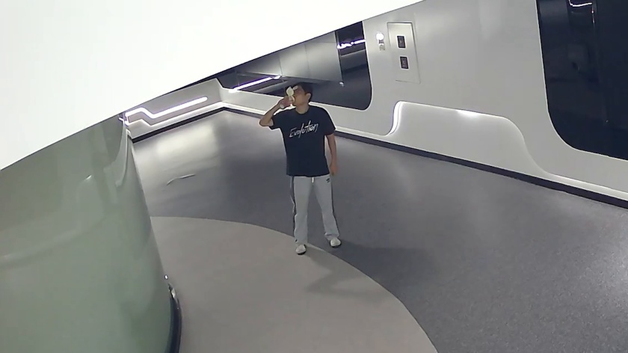
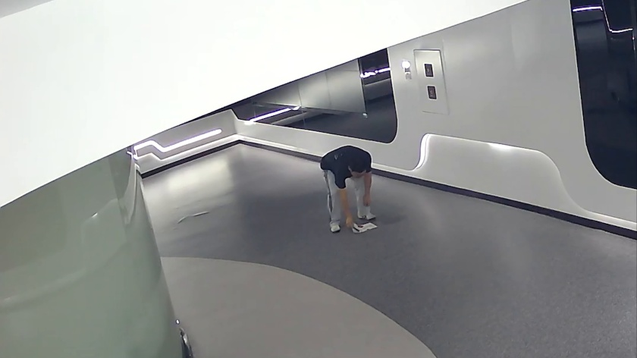
画面不暗，物体先验仍会漏掉真实动作
04
同一现场帧：原图与增强图都只检出人；蓝框为模型输出，橙虚线为人工观察区
本次单帧诊断
喝水16 · 原始画面
捡东西2 · 原始画面
person 0.94
person 0.94
局部放大 · 人工观察区
局部放大 · 人工观察区
原图 / 增强图：所需物体均未检出
原图 / 增强图：所需物体均未检出
历史回放：6/6 个喝水窗口被先验否决
历史回放：5/5 个捡东西窗口被先验否决
诊断：包内 YOLO26m，输入 640，阈值 0.25，CPU；仅各 1 帧的原图/增强图，不据此估计整体召回率。
Notes:
画面不暗，物体先验仍会漏掉真实动作
使用既有审查中保存的840×472 JPEG，在当前包的YoloOnnxDetector预处理和后处理下运行CPU ONNX诊断。显式CPU session仅用于功能观察，绕过生产GPU性能加载门。四张图均只检测出person，分数约0.934–0.940。橙色虚线是人工观察区域，不是模型框或标注真值；放大图不生成或补画物体。本次没有执行动作模型，6/6与5/5否决来自独立标注的历史逐窗回放。
编辑说明：文字/流程框/连线均为原生对象；统计图可右键编辑数据。现场照片保留为图片，检测框与标注可单独调整。

Slide 5
取高分放大骨架误判，先验覆盖也不完整
05
三部曲的 150 个负样本触发窗口：149 个由骨架分支胜出，110 个没有适用先验
历史 pn 回放
触发类别及先验路径
一个真实日志窗口的分支竞争
RGB：其他 84.0%
RGB 对「追逐」仅给出 0.51%
骨架候选：追逐 90.4%
三部曲取更高分 → 追逐；该动作没有先验
同窗加权融合 → 其他
融合后追逐分数 24.8%，低于 0.65
触发窗口数
分支分数高，并不能保证动作判断正确。
红色：110 个无先验 棕色：40 个经先验放行
案例：P0029 / t0.5；融合值取自日志，非另行推算。
历史 pn / 长边 840；两模式的骨架汇总方式不同。P 为回传负样本记录，含训练内数据及标注歧义。
Notes:
取高分放大骨架误判，先验覆盖也不完整
统计来自同一历史pn JSONL，避免沿用旧权重177个全挥手的结论。当前这次历史pn三部曲150个触发分布为追逐91、投掷18、跌倒1、握手20、挥手10、捡东西10；骨架胜出149、RGB胜出1。前三类没有先验，共110；后三类各自通过先验，共40。例子为P0029 t0.5，RGB other .8403，骨架候选chase .904451，融合chase .248。alpha骨架采用两槽汇总，三部曲在最多六人中选候选，因此不能把候选.904直接代入alpha公式复算.248。
编辑说明：文字/流程框/连线均为原生对象；统计图可右键编辑数据。现场照片保留为图片，检测框与标注可单独调整。

Slide 6
照度门能避开暗场，却修复不了这些亮场错误
06
C 与 P 的历史窗口亮度全部高于 75：两套方案都会继续使用骨架分支
增强前原图亮度
照度门：L <75 → 仅 RGB
L ≥75 → 允许骨架参与
门限 75
现场正样本 C
18 窗口
135.0–154.1
平台回传 P
460 窗口
135.5–149.6
窗口平均像素亮度 L（0–255；不是 lux）
0 / 478
照度门没有介入这些窗口，无法阻止取高分误判或物体漏检否决。
C、P 窗口触发暗场旁路
需要分别改善分支决策和目标可见性；不能把问题都归因于亮度。
来源：历史 pn / 840 的原图亮度记录；色条为各套件窗口亮度的最小值至最大值，不表示样本密度。
Notes:
照度门能避开暗场，却修复不了这些亮场错误
历史C原图窗口平均亮度135.0–154.1，P为135.5–149.6；门限75，478个窗口均不走暗场RGB旁路。该图只说明为什么增加门75不能修复这两套数据上的三部曲问题，不建议据此把门限盲目调到150。亮度值是图像平均BT.601 luma，而非照度仪lux；不能推导现场真实照度。
可编辑 PPT 中用区间条表示每套件窗口亮度的最小值至最大值，色条不表示样本密度。图表中第一序列为透明的最小值起点，第二序列为最大值减最小值；修改数据时需同时更新旁边的范围说明。门限虚线是独立可编辑线条，若修改坐标轴范围，也需调整其位置。静态版保留逐窗散点展示。
编辑说明：文字/流程框/连线均为原生对象；统计图可右键编辑数据。现场照片保留为图片，检测框与标注可单独调整。

